Slide 1



Sistema Integral de Emisión de Documentos Tributarios con Asistente AI
Seminario de Título/Proyecto de Título/Proyecto de Titulación
NOMBRE ESTUDIANTE: Héctor Brito Tapia
CARRERA: Ingeniería en Informática
SEDE: CED
PROFESOR DEL MÓDULO: - Aida Lorena Villamar Gallardo
- Carolina Tapia Bahamondes
CED, 11, 2025

Slide 2

Cloud Music Digital Finance
Héctor Sergio Eliud Brito Tapia

Slide 3


Introducción
CloudMusic Digital Finance: Primera plataforma chilena de facturas electrónicas con inteligencia artificial
Objetivo Principal: Hacer facturas electrónicas de forma automática y sin errores
Tecnologías Usadas: Página web moderna, bases de datos e Inteligencia artificial
Existen más de 180,000 empresas pequeñas en Chile

Slide 4
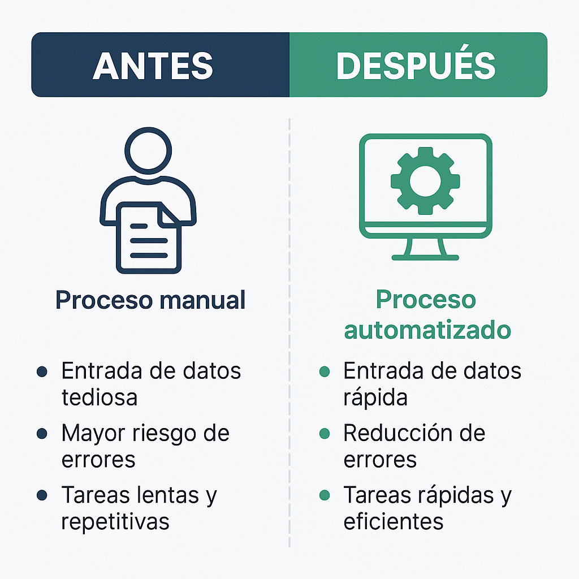
Situación Actual
68% PyMEs usan procesos manuales
35-50 Minutos emisión manual
$25K-150K Costo mensual por errores
Problemas clave:
1.- Muchos errores al hacer facturas
2.- No se puede seguir el historial de documentos
3.- Todo se hace a mano
4.- Sistemas separados que no se comunican

Slide 5




Alternativa de Solución
Asistente inteligente
Sistema Todo en Uno
Todo funciona junto
Datos seguros y rápidos

Slide 6

Alternativa de Solución
Técnica: Tecnología actual y probada
Legal: Cumple reglas del SII
Económica: Ahorra 70% del costo
Uso: Fácil de aprender

Slide 7

Descripción del Sistema de Información
TODO AUTOMÁTICO: Desde crear hasta enviar facturas
REVISA AL INSTANTE: Verifica que esté bien hecho
FIRMA SEGURA: Usa certificado digital de la empresa
AYUDA INTELIGENTE: Asistente que responde preguntas
ACTUALIZACIÓN EN VIVO: Información siempre al día y Comunicación bidireccional

Slide 8






Modelo Entidad Relación
USUARIOS: Datos de personas que usan el sistema
CLIENTES: Datos de clientes para emitir DTE
EMPRESAS: Información de cada negocio
FACTURAS: Todas las facturas creadas
NÚMEROS DE FOLIO: Control de numeración oficial

Slide 9
Requerimientos Funcionales
ID | NOMBRE REQUERIMIENTO
RF001 | Entrar con usuario y contraseña
RF002 | Revisar que las facturas estén bien
RF003 | Firmar documentos digitalmente
RF004 | Manejar información de empresas
RF005 | Manejar usuarios del sistema
RF006 | Manejar clientes y proveedores
RF007 | Crear y manejar facturas
RF008 | Controlar números de folio
RF009 | Manejar certificados digitales
RF010 | Comunicación en tiempo real
RF011 | Capturar información al instante
RF012 | Análisis inteligente automático

Slide 10
Requerimientos No Funcionales
ID | NOMBRE REQUERIMIENTO
RNF001 | Siempre disponible | Funciona 99.5% del tiempo
RNF002 | Muy rápido | Carga en 2 segundos
RNF003 | Muy seguro | Datos protegidos y cifrados
RNF004 | Fácil de usar | Tareas en menos de 3 minutos
RNF005 | Crece con la empresa | Soporta más de 1000 usuarios
RNF006 | Fácil de mantener | Código bien organizado
RNF007 | Funciona en todo | Chrome, Firefox, Safari
RNF008 | Para todos | Personas con discapacidades

Slide 11
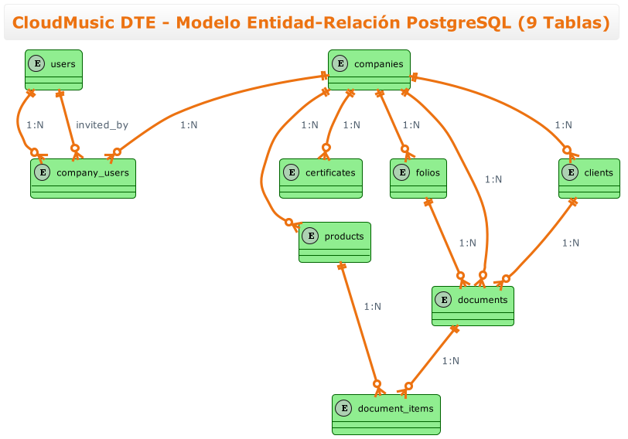
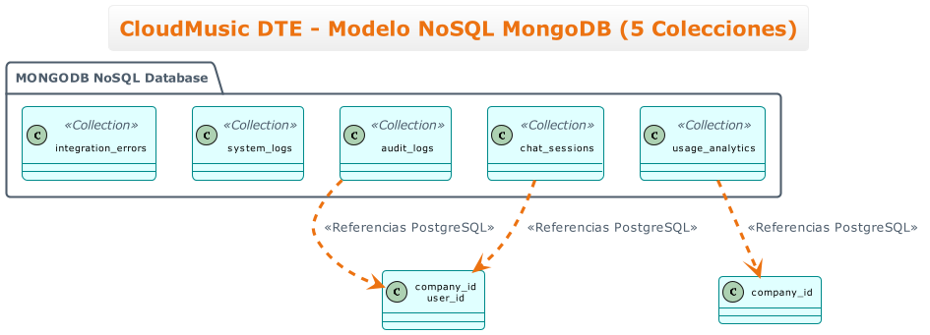
Modelo Relacional / Modelo No Relacional

Slide 12




Aspectos de Implementación
Tecnologías usadas:
Organizado en 3 niveles que se comunican
TypeScript y Python (los más populares)
React (páginas web) y Python (inteligencia artificial)
HTML (estructura) y CSS (diseño responsivo)
Servidor web y Bases de datos modernas

Slide 13
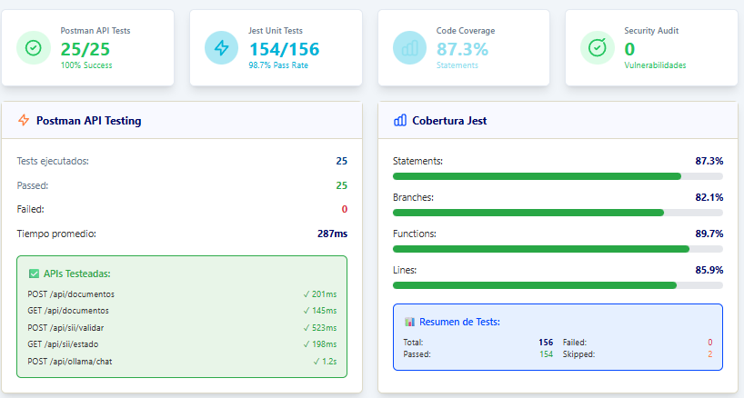
Aspectos de Implementación
SEGURIDAD
• Contraseñas súper protegidas
• Sesiones que se renuevan solas
• Conexión súper segura
• Cumple todas las reglas de seguridad
SI ALGO FALLA
• Guarda registro de todo
• Se arregla automáticamente
• Revisa que todo esté bien
QUÉ TAN RÁPIDO ES
• Responde en menos de medio segundo
• Actualiza al instante
FÁCIL DE MANTENER
• Código ordenado y limpio
• Probado completamente
• Se actualiza automáticamente

Slide 14

Conclusiones
MÉTODO DE TRABAJO
Trabajo paso a paso muy organizado
COMBINACIÓN INTELIGENTE
Dos tipos de bases de datos que funcionan perfecto juntas
INTELIGENCIA ARTIFICIAL
Logré hacer funcionar inteligencia artificial sin internet
OBJETIVOS CUMPLIDOS
Sistema completo funcionando
Primer sistema chileno de este tipo
Ahora las empresas pequeñas pueden acceder a esta tecnología
LO QUE APRENDÍ
Hacer sistemas que se actualizan al instante
Convertirme en desarrollador completo

Slide 15
Sistema Integral de Emisión de Documentos Tributarios con Asistente AI
Seminario de Título/Proyecto de Título/Proyecto de Titulación
NOMBRE ESTUDIANTE: Héctor Brito Tapia
CARRERA: Ingeniería en Informática
SEDE: CED
PROFESOR DEL MÓDULO: - Aida Lorena Villamar Gallardo
- Carolina Tapia Bahamondes
CED, 11, 2025

Slide 16


